Slide 1





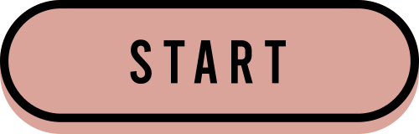

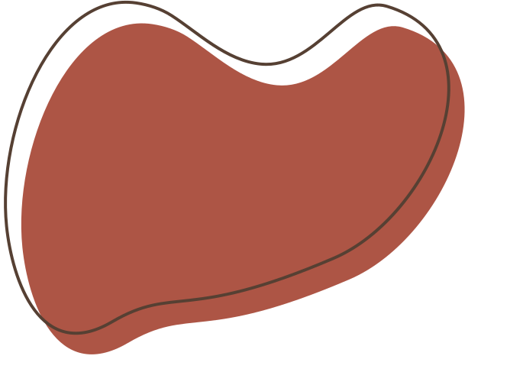
VẬT LÍ 11
THỰC HÀNH ĐO TẦN SỐ SÓNG ÂM
GIẢI MÃ Ô CHỮ

Slide 2



Cách chơi
Chọn 1 ô chữ, tham gia trả lời câu hỏi để điền vào ô chữ, hoàn tất 8 câu hỏi để tìm ra từ khóa của ô chữ.
Câu trả lời đúng +1đ
Từ khóa đúng +3đ

Slide 3







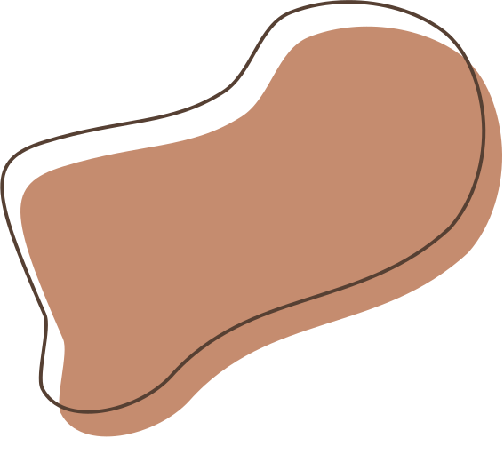
Question Time

Slide 4





Giải mã ô chữ
m
i
c
r
o
s
o
l
d
a
o
d
o
n
g
k
i
h
o
n
g
t
r
i
g
g
e
r
l
a
a
m
t
h
o
a
f
a

Slide 5


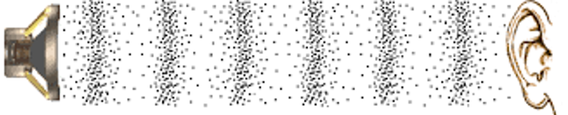


Sóng âm là những sóng cơ lan truyền được trong các môi trường rắn, lỏng, khí.

Slide 6



Slide 7












Câu số 1
Trong thí nghiệm, ta dùng dụng cụ nào để thu âm từ âm thoa?
Đây là gì?
m
i
c
r
o

Slide 8
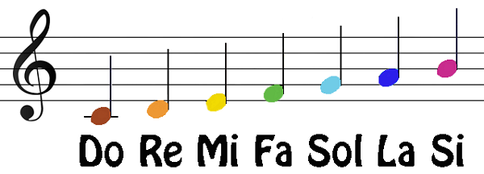
Câu số 2
392Hz là tần số của nốt nhạc nào?
Đây là gì?
s
o
l

Slide 9
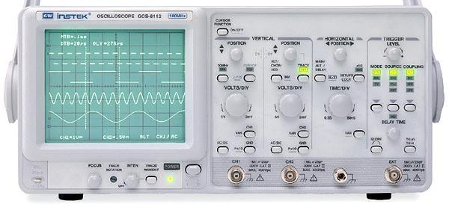
Câu số 3
Thiết bị dùng để hiển thị trên màn hình dạng tín hiệu đưa vào cần quan sát được gọi là gì?
Đây là gì?
d
a
o
đ
ộ
n
g
k
í

Slide 10

Câu số 4
Mỗi dao động kí chỉ đo được tín hiệu có hiệu điện thế nhất định, nếu vượt quá thiết bị sẽ bị___
Đây là gì?
h
ỏ
n
g

Slide 11
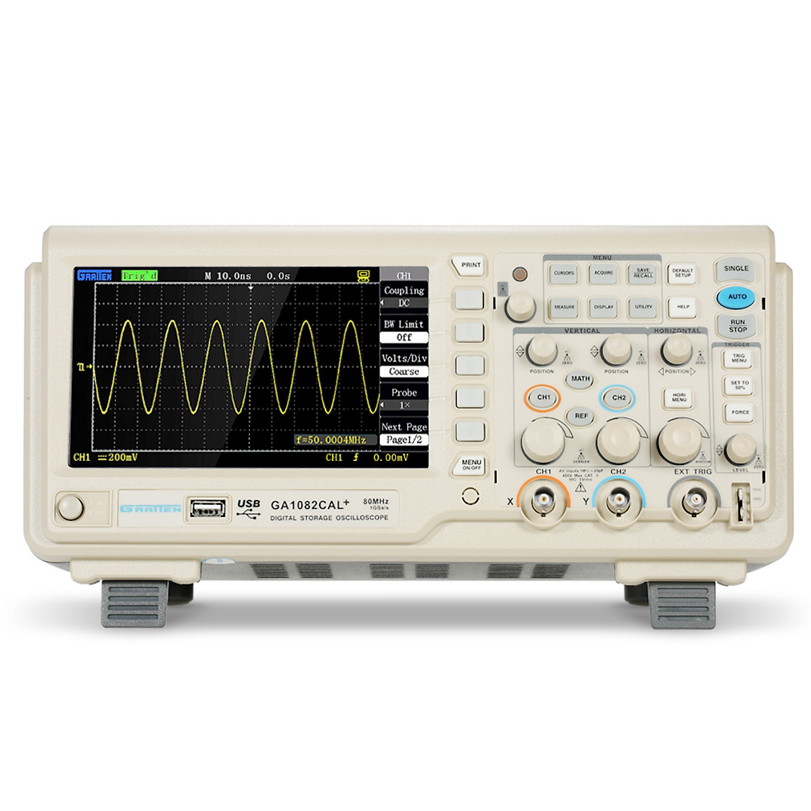
Câu số 5
Muốn để chế độ Auto trên thiết bị dao động kí ta nhấn vào nút nào?
Đây là gì?
t
r
i
g
g
e
r

Slide 12

Câu số 6
440Hz là tần số của nốt nhạc nào?
Đây là gì?
l
a

Slide 13
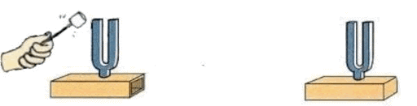
Câu số 7
Thanh kim loại dễ rung, hình chữ U, khi gõ phát ra một âm đơn có tần số nhất định, thường dùng để lấy âm chuẩn được gọi là gì?
Đây là gì?
â
m
t
h
o
a

Slide 14

Câu số 8
F là kí hiệu của nốt nhạc nào?
Đây là gì?
F
a

Slide 15

SƯU TẦM: ĐOÀN VĂN DOANH, NAM TRỰC, NAM ĐỊNH
LINK NHÓM DÀNH CHO GV BỘ MÔN VẬT LÝ TRAO ĐỔI TÀI LIỆU VÀ CHUYÊN MÔN CT 2018
https://www.facebook.com/groups/299257004355186

